Slide 1
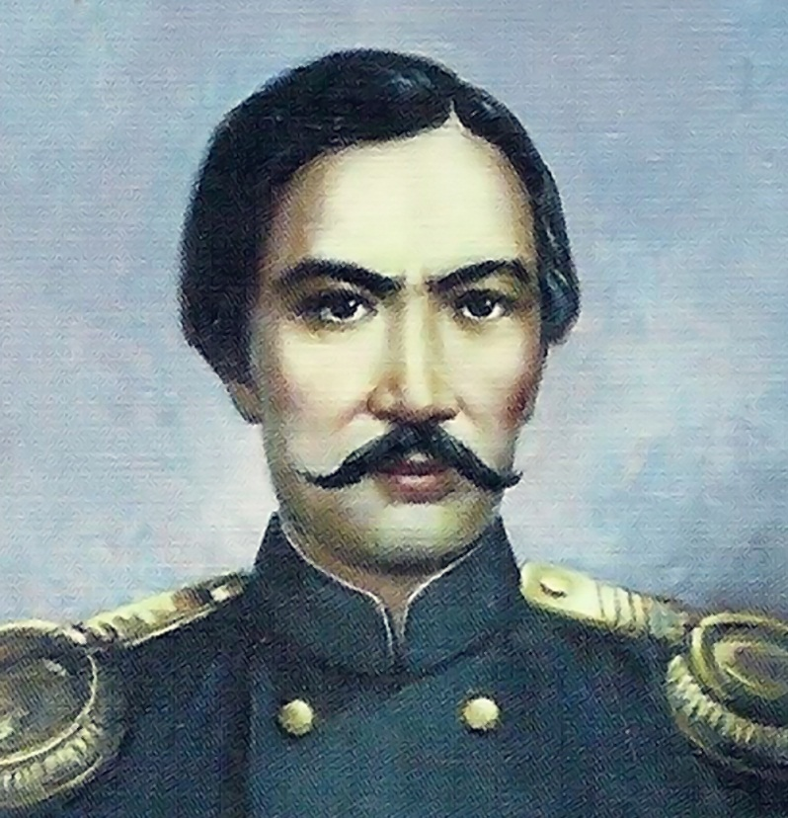
ШОҚАН УӘЛИХАНОВ – қазақтың аса көрнекті ғалымы әрі ағартушысы
Қазақстан тарихы

Slide 2
Шоқан Шыңғысұлы Уәлиханов
Шоқан Шыңғысұлы Уәлиханов (шын есімі Мұхаммед Қанафия) 1835 жылы , Қостанай облысы Сарыкөл ауданы Құсмұрын жерінде дүниеге келген. 10 сәуір 1865 жылы ұзаққа созылған аурудан, Жетісу жерінде қайтыл болады. Ш. Уәлиханов — қазақтың ұлы ғалымы, XIX ғасырдың екінші жартысында Қазақстанда туған демократтық, ағартушылық мәдениеттің тұңғыш өкілдерінің бірі, шығыстанушы, тарихшы, фольклоршы, этнограф, географ, ағартушы.

Slide 3
Отбасы
Шоқанның ата-бабалары атақты сұлтандар әулетiне жатады. Оның арғы бабасы Абылай хан айбынды қазақ билеушiлерiнiң бiрi болды.
Ал атасы Уәли патша үкiметi ресми түрде бекiткен қазақтың соңғы ханы едi.
Әкесi Шыңғыс Омбы әскери училищесiн бiтiрген, Көкшетау сыртқы округiнiң аға сұлтаны лауазымды қызметiн атқарған.

Slide 4
Шоқанның анасы жағынан туыс нағашылары да осал емес – Баянауыл өлкесiндегi атақты Шормановтар әулетi болатын. Ол бала кезiнен бiлiмге бейiм әрi құмар болған.
Оған тәрбие беруде сұлтан әулетiнен шыққан әжесi Айғанымның ықпалы күштi болды. Ол жас Шоқанға ежелгi қазақ аңыздарын, мақал-мәтелдерi мен даналық сөздерiн жиi айтып отыратын.

Slide 5
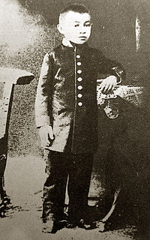
Шоқан Құсмұрындағы мектепте оқып, ислам дiнi iлiмiмен танысты. Араб, парсы, шағатай тiлдерiнiң негiзiн үйренiп алды.
Ол сурет салуды да ерте меңгердi. Бұл өнердi оған орыс суретшiлерi, топографтары мен геодезистерi үйреттi. Олар Уәлихановтардың отбасында жиi болып тұратын.
Шоқан жас кезiнен халық ауыз әдебиетiнiң үлгiлерiне ерекше ден қойды. Ол бала кезiнiң өзiнде «Қозы Көрпеш–Баян сұлу», «Ер Көкше» сияқты басқа да дастандардың бiрнеше нұсқасын жазып алды.

Slide 6
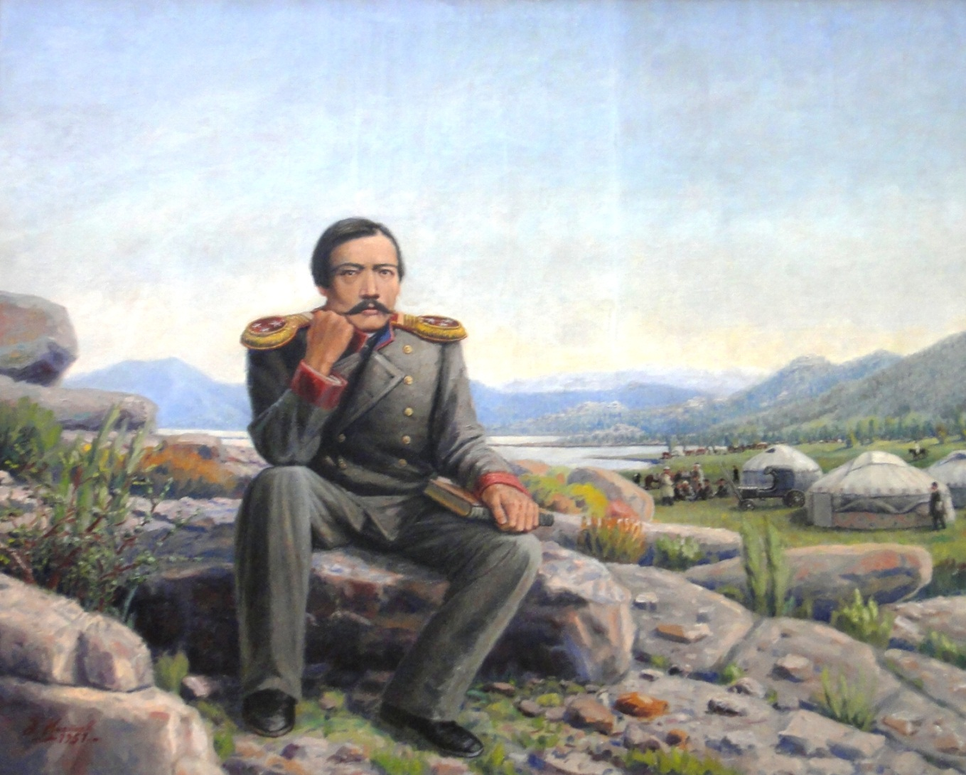

Slide 7
1847 жылы Шоқан Омбы кадет корпусына оқуға түстi. Бұл оқу орны Сiбiрдегi жоғары бiлiктi мұғалiмдер жинақталған, таңдаулы оқу орындарының бiрi болатын.
Шоқан алғашқы жылдан өзiнiң оқуға қабiлетi мен бейiмдiлiгiн танытты. Ол әскери пәндердi, сондай-ақ жалпы білім беретін басқа да пәндерді және шет тілдерін зор ынта қойып, құмарта оқыды.
Омбыда Шоқан география, шығыстану, философия, тарих жайындағы басылымдардан бай кiтапхана құрап алды. Омбыда болған кезiнде орыс зиялыларымен байланыста болуы Шоқанға оң әсер еттi.

Slide 8
Шоқан кадет корпусын корнет шенiмен бiтiргеннен кейiн Сiбiр казак әскерiне қызметке жiберiледi. Көп ұзамай Батыс Сiбiр генерал- губернаторының адъютанты болып тағайындалды. Қызмет орнында Шо- қан Сiбiрдiң отаршыл шенеуніктерімен бетпе-бет келiп, өкiметтiң заңсыз әрекеттерiне қатты күйiндi. Өкiмет орындарының озбырлығы жайлы достары Ф.М. Достоевскийге, А.Н. Майковқа, К.К. Гутковскийге, В.С. Курочкинге ызалы хаттар жазды.
*
Адъютант – әскери бастықтың жанында қызмет бабындағы әртүрлi тапсырмаларды орындайтын офицер.
Кадет корпусы – әскери оқу орны.
Корнет- кавалериядағы офицерлік бірінші атақ

